Slide 1

Algoritmer og Datastrukturer 1
Quicksort
[CLRS, kapitel 7]
Gerth Stølting Brodal

Slide 2

Sandsynligheden for at slå krone
1/2

Slide 3
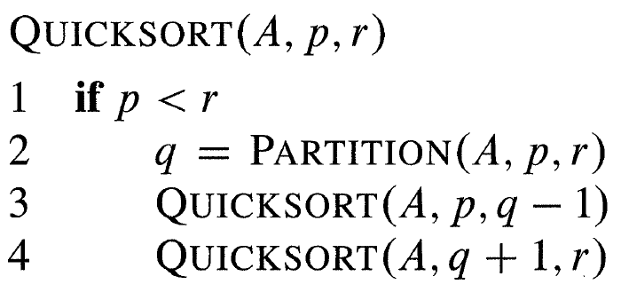
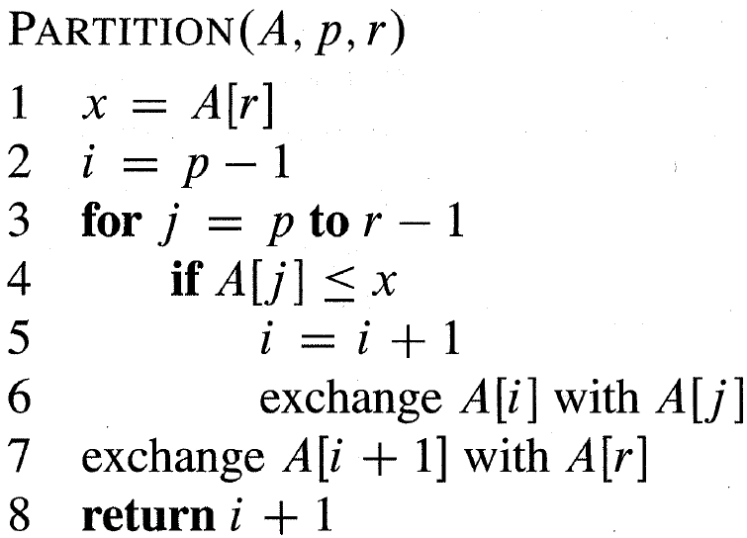
Quicksort:
Sorter A[p..r]
A
x
p
r
A
≤ x
x
> x
p
q
r
i
j
A
≤x
>x
?
x
p
r
Worst-case tid O(n²)
Hoare, 1961
Notes:
Tavle eksempel

Slide 4
Quicksort på 23 elementer
1 | 2 | 3 | 4 | 5 | 6 | 7 | 8 | 9 | 10 | 11 | 12 | 13 | 14 | 15 | 16 | 17 | 18 | 19 | 20 | 21 | 22 | 23
Notes:
Quicksort på 23 elementer.
Blå elementer er de valgte pivot elementer.
Gule/blå elementer er når der kaldes rekursivt på kun et element.
Bemærk: Elementer >pivot (og < pivot) elementet kan få en ny indbyrdes rækkefølge!
Dybden af et element er antal rekursive kald et element indgår i rekursionen (dvs
bliver kigget på i en partition).

Slide 5
Quicksort : Rekursionen for 15
1 | 2 | 3 | 4 | 5 | 6 | 7 | 8 | 9 | 10 | 11 | 12 | 13 | 14 | 15 | 16 | 17 | 18 | 19 | 20 | 21 | 22 | 23
Notes:
Elementet 15 deltager i rekursionen i en række lag, hvor den sidder i et array der
er kortere og kortere. Til sidst er 15 et pivot element og deltager ikke længere i
rekursionen.

Slide 6
Quicksort : Dybde ved n ≈ 2²⁰
Notes:
Kørt quicksort på et tilfældigt input med 1 million elementer ~2^19.9.
Teoretisk dybde ~1.39 log n = 27,7

Slide 7
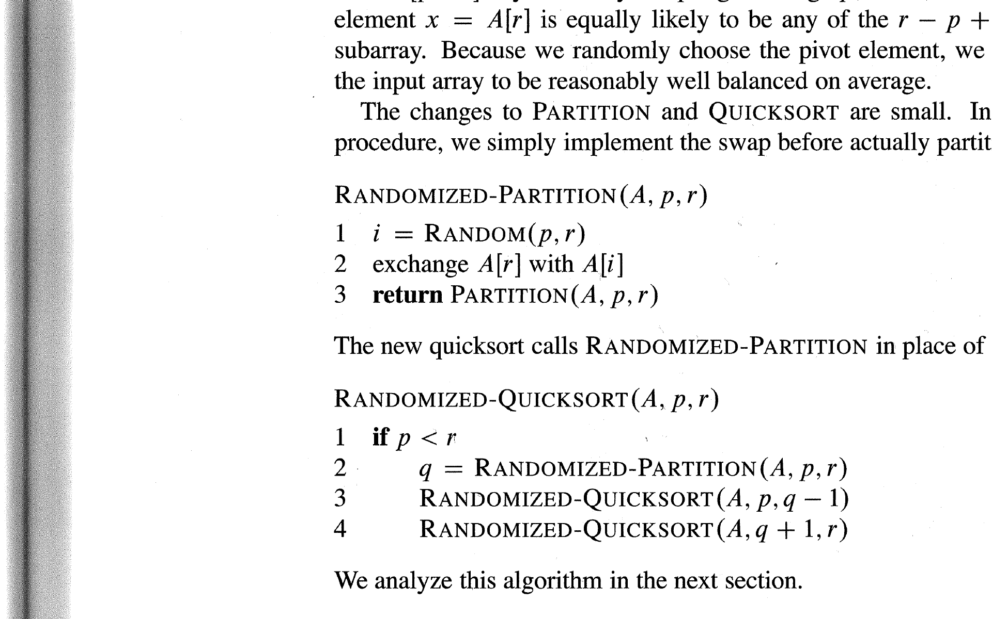
Randomized Quicksort
Forventet tid O(n·log n)
Notes:
Analyse: Gode og dårlige opdelinger – en god opdeling = en opdeling hvor begge rekursive kald
har størrelse >=1/4 af det oprindelige kald

Slide 8
Randomized Quicksort : Analyse
Lag i
hvert array
længde ≤ n(3/4)^{i}
Et array er i lag j hvis længde n(3/4)^{j+1}.. n(3/4)^{j}
En opdeling er god hvis hver del ≤ ¾ elementer (mindst +1 lag) – sker med sandsynlighed ≥ 0.5
x_{i} forventes ≤ 2 gange i hvert lag
Forventede dybde af x_{i} ≤ 2·log_{4/3} n
Notes:
Betragt et x_{i} i input, og de lag som opdelingerne indeholdende x_{i} er indeholdt i.

Slide 9
Randomized Quicksort : Analyse
Forventede tid for randomized quicksort
= O(Σ_{i=1..n} forventede dybde af input x_{i} )
= O(Σ_{i=1..n} log n)
= O(n·log n) □

Slide 10
Sorterings-algoritmer
Algoritme | Worst-Case Tid
Heap-Sort | O(n·log n)
Merge-Sort
Insertion-Sort | O(n²)
QuickSort (Deterministic og randomiseret) | O(n²)
Algoritme | Forventet tid
Randomiseret QuickSort | O(n·log n)
Notes:
Heap-sort + Insertion sort + Quicksort = Inplace, kræver ikke et yderligere array – insertionsort for langsom for større n (n>100)
Quicksort + MergeSort virker også når data kommer ud på disk – hvorimod heapsort dør

Slide 11
Sortering:
Eksperimentelle resultater

Slide 12
Quicksort med skift til Insertion-sort
Skift til insertion-sort ved små problemstørrelser n = 300.000 elementer
Notes:
300.000 tilfældige elementer

Slide 13
Mergesort med skift til Insertion-sort
Skift til insertion-sort ved små problemstørrelser n = 300.000 elementer
Notes:
300.000 tilfældige elementer, bedst at skifte til insertionsort ved ~10 elementer

Slide 14
Tiden for Sorterings Algoritmer
Notes:
QuickSort = sidste elemet er pivot, QuickSort special = midterste element er pivot
Mergesort og Quicksort skifter til insertionsort ved <=10 elementer

Slide 15
Tiden for Sorterings Algoritmer
Notes:
QuickSort = sidste elemet er pivot, QuickSort special = midterste element er pivot
Tiden for QuickSort kan forbedres med en konstant så den bliver den hurtigste ved at vælge pivot elementet
Med omhu, fx ved at tage medianen af 5 tilfældige elememter – så er quicksort klart den hurtigste.

Slide 16
Sortering i Praksis
Typisk anvendes QuickSort (C, C++, Java)
  Inplace (kræver ingen yderligere arrays)
  Hurtig
...dog med et par twists
  skift til InsertionSort i bunden af rekursionen
  skift til MergeSort hvis QuickSort tager for lang tid
  Vælg Pivot’et som medianen ud af O(1) (tilfældige) elementer

Slide 17
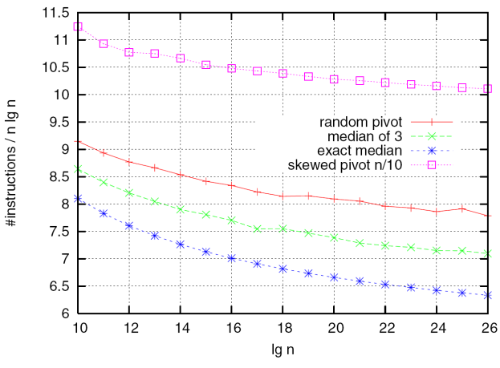
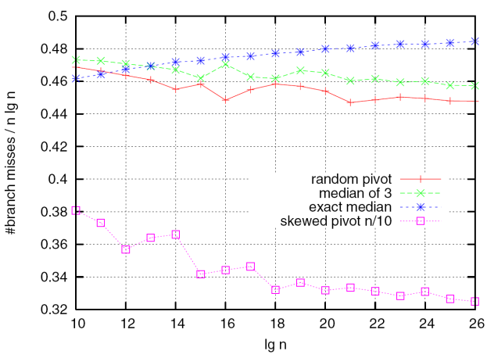
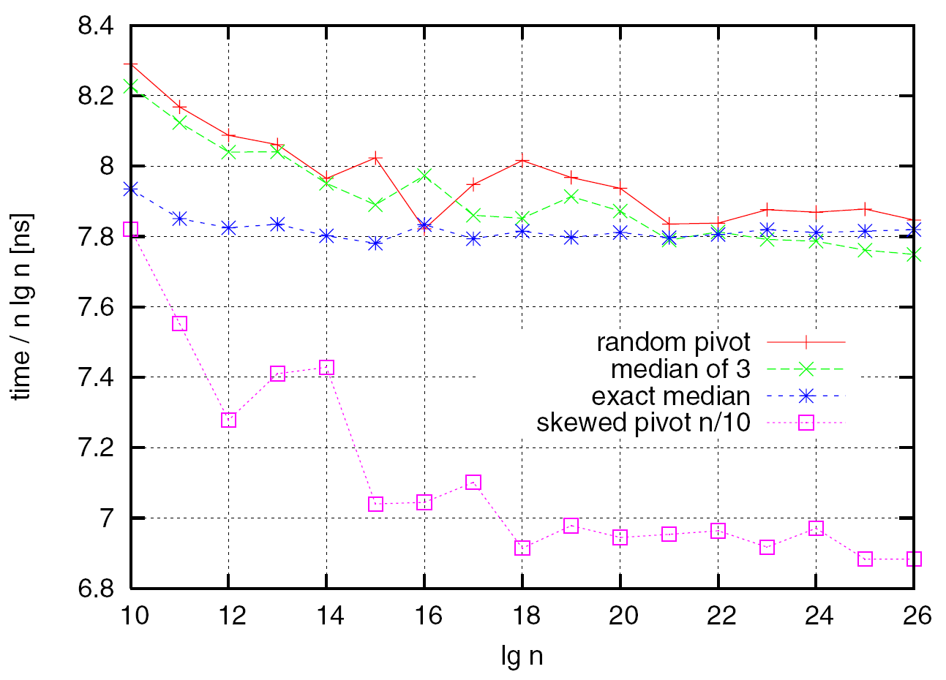
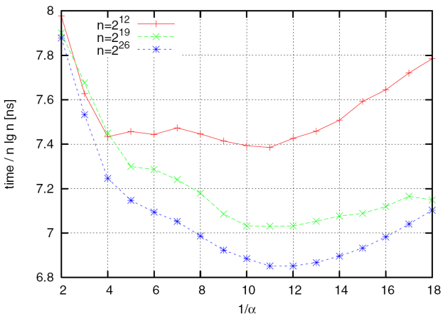
“How Branch Mispredictions Affect Quicksort”
Kanela Kaligosi and Peter Sanders
14th Annual European Symposium on Algorithms (ESA 2006)
Vælg k tilfældige elementer
Pivot = k/10 mindste af disse
~ n/10
~ 9n/10
3GHz Pentium 4 Prescott, GCC 3.3, PAPI, gns. 100 kørsler med tilfældige permutationer af [1..n]

Slide 18
Algoritmer og Datastrukturer 1
Randomized-select
[CLRS, kapitel 9.1-9.2]
Gerth Stølting Brodal

Slide 19
Beregning af
Minimum of Maximum
At finde minimum af n elementer kræver
n-1 sammenligninger
At finde minimum og maximum af
n elementer kræver 3/2·n-2 sammenligninger

Slide 20
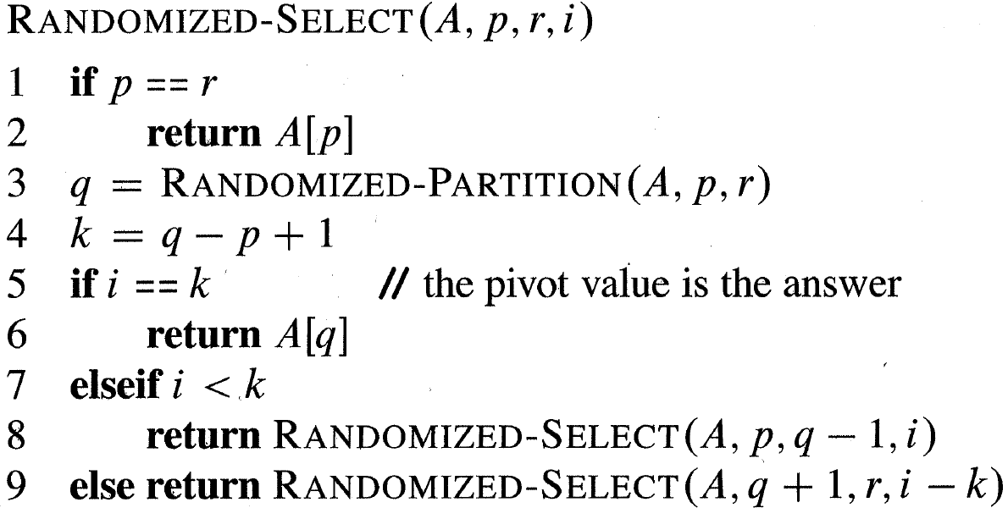
Randomized Select:
Find det i’te mindste element i A[p..r]
≤ x
x
> x
p
q
r
k

Slide 21
Randomized-Select 15
1 | 2 | 3 | 4 | 5 | 6 | 7 | 8 | 9 | 10 | 11 | 12 | 13 | 14 | 15 | 16 | 17 | 18 | 19 | 20 | 21 | 22 | 23
Notes:
Elementet 15 deltager i rekursionen i en række lag, hvor den sidder i et array der
er kortere og kortere. Til sidst er 15 et pivot element og deltager ikke længere i
rekursionen.

Slide 22
Randomized Select : Analyse
Forventede tid for randomized select
= O(Σ_{j} forventede tid i lag j)
≤ O(Σ_{j} n·(3/4)^{j} · # forventede arrays i lag j)
≤ O(Σ_{j} n·(3/4)^{j} · 2)
= O(n) □

Slide 23
Selektion
Algoritme | Tid
Randomized-Select [CLRS, Kap. 9.2] | O(n) forventet O(n²) worst-case
Deterministic-Select [CLRS, Kap. 9.3] ikke pensum | O(n) worst-case

